Slide 1
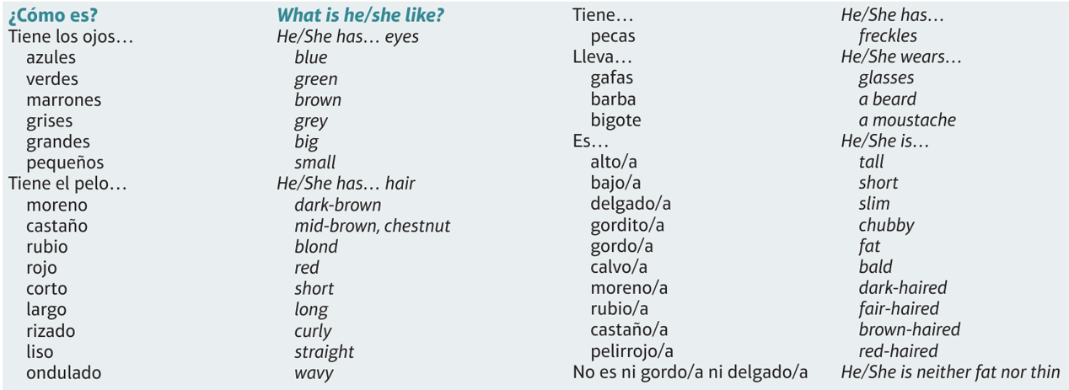
GCSE Spanish F - Knowledge Organiser 3 Modulo 3: Mi gente (theme: identity and culture)

Slide 2
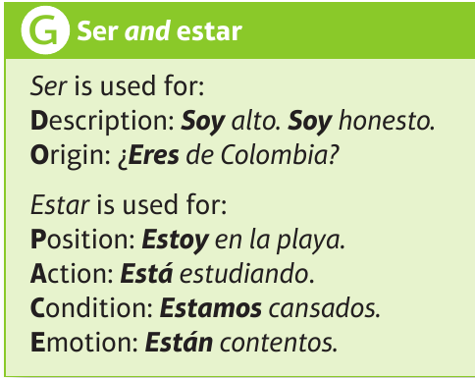
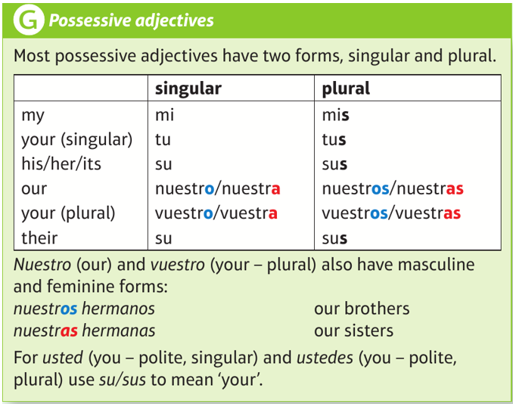
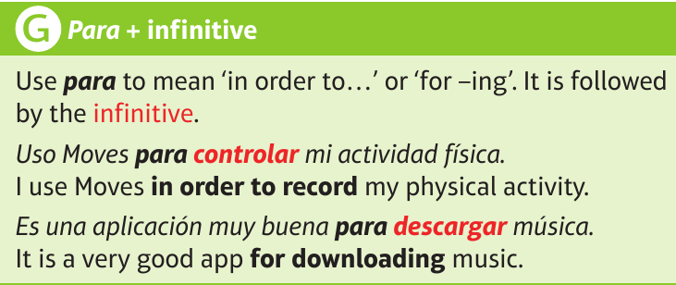
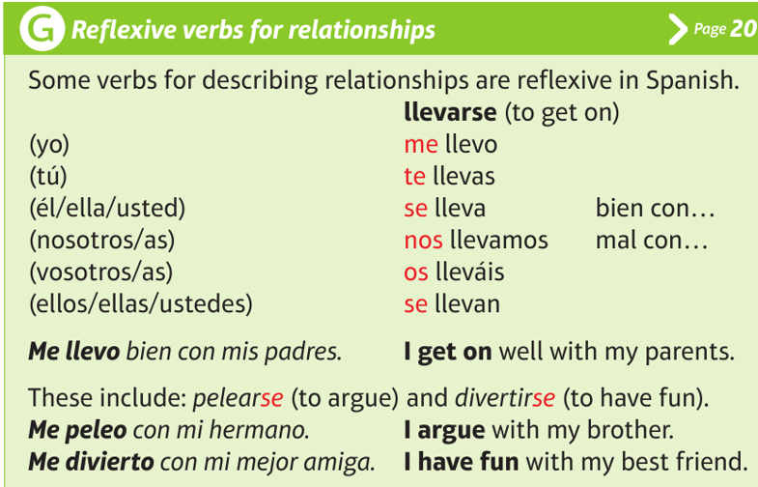
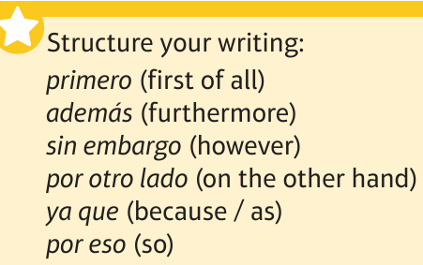
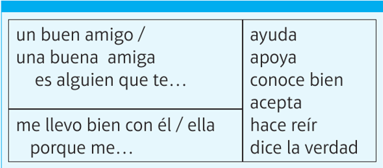
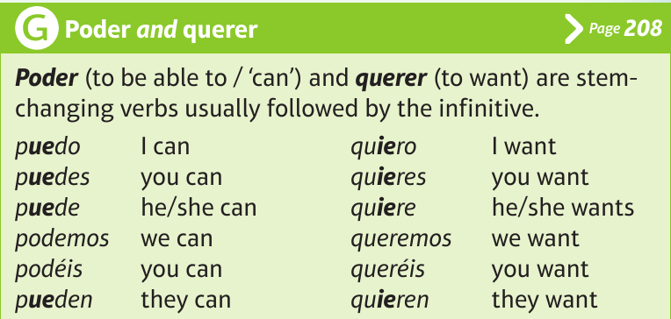
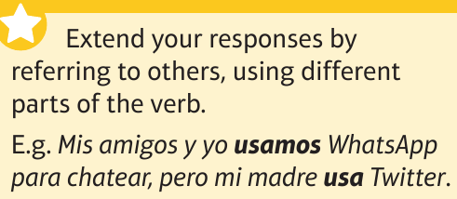
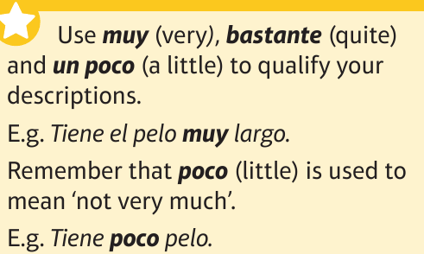
GCSE Spanish F - Knowledge Organiser 3 Modulo 3: Mi gente (theme: identity and culture)
LEARNING OBJECTIVE: Puedo hablar y dar mi opinión justificada sobre:
La familia, qué hacemos en familia, y cómo es mi familia.
Las redes sociales y mis aplicaciones favoritas
Cómo prefiero leer
Cómo describir a otros
Cómo me llevo con mi familia y mis amigos

